Slide 1


Feedback Seminar 2 Skripsi – 04 Mei 2023
Dosen Penguji: Dr.rer.pol. Romadhani Ardi S.T., M.T. & Ir. Fauzia Dianawati, M.Si
No. | Feedback Dosen Penguji | Progress | Hasil
1. | Melakukan kembali identifikasi biaya simpan yang sesuai kondisi riil, mencari variable cost dari fixed cost |  | Revisi Biaya
2. | Menambahkan keunikan dari industri recycling pada kasus penelitian ini seperti ketidakpastian ketersediaan bahan baku dari supplier |  | Seasonality SS
3. | Dari Form: - Lakukan analisa hasil perhitungan (luaran model) dengan tepat supaya bisa menjawab tujuan penelitian |  | 4 Analisa hasil
Ibu Ana
No. | Feedback Dosen Penguji | Progress | Hasil
1. | Mempelajari literatur, rumus, kelebihan, kekurangan metode forecast yang dipilih |  | Coba ARIMA
2. | Menunjukkan karakteristik barang recycle, lebih baik analisis lagi biaya simpan |  | OK
3. | Menghindari penyampaian hasil yang terlalu optimis (limitasi dan asumsi terlebih dahulu), kata optimal & hasil dari software (pahami cara kerja software & math nya) |  | OK
Pak Dhani
No. | Feedback Dosen Pembimbing | Progress | Hasil
1. | Knowledge product diperdalam |  | OK
2. | Dari Form: - Dijelaskan proses bahan baku terutama untuk pemenuhan demand Komponen biayanya terutama holding cost dihitung & dijabarkan Tambahkan satuan pada hasil penelitian dan literatur khusus forecasting Cek biaya simpan tinggi 71% komponennya dibreakdown lagi |  | OK
Ibu Inaki

Slide 2
ACTION ITEM
1. Merevisi biaya simpan, menganalisis komponen biaya
2. Mencari tambahan untuk keunikan dan karakteristik industri daur ulang dan barang recycle
3. Melakukan analisis hasil perhitungan sesuai tujuan penelitian
4. Mencari literatur forecast
5. Menambahkan pertimbangan ARIMA
6. Mencari rumus, kelebihan, kekurangan forecast
7. Mempelajari cara kerja minitab dalam melakukan forecast dan perhitungan
8. Memperdalam product knowledge
9. Menambahkan proses bahan baku untuk pemenuhan demand
10. jangan lupa satuan pada slide
11. Analisis biaya & sensitivitas
12. Membuat kesimpulan dan saran

Slide 3
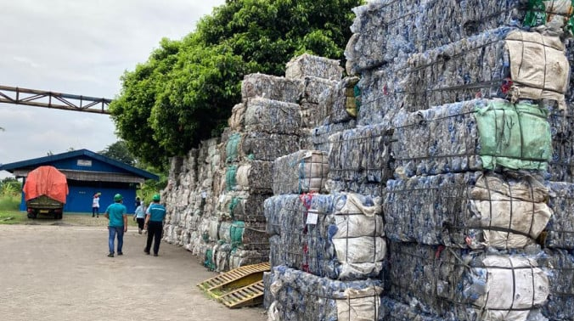
Pengembangan Model Optimasi untuk Meminimalkan Total Biaya Persediaan pada Gudang Bahan Baku Daur Ulang Plastik dengan Metode Mixed Integer Linear Programming (MILP)
Sidang Skripsi
19-22 Juni 2023
Julio Febrian
1906354702
Dosen Pembimbing :
Inaki Maulida Hakim, S.T., M.T.
Dosen Penguji :
Ir. Fauzia Dianawati, M.Si.
Dr.rer.pol. Romadhani Ardi S.T., M.T.

Slide 4
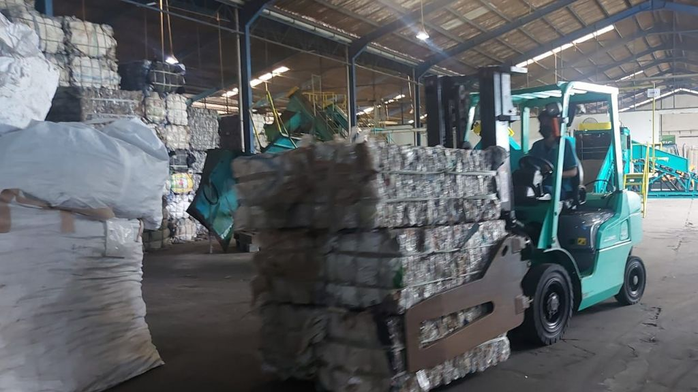
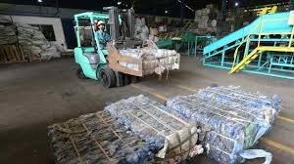
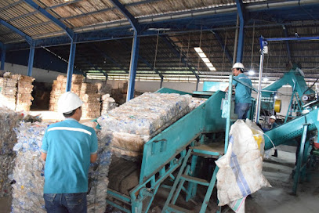
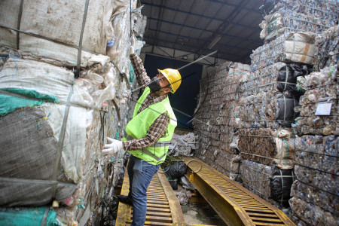
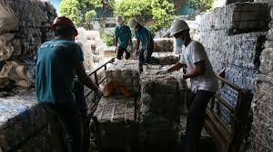
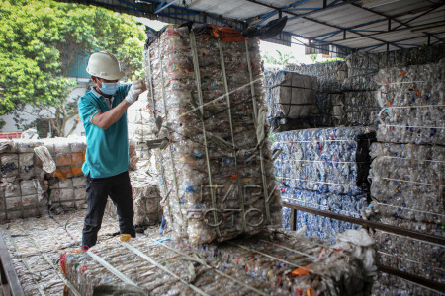
OUTLINE
Latar Belakang
1
Rumusan Masalah
Pendahuluan
Metodologi
Latar Belakang
Tujuan & Batasan
2
Rumusan Masalah
Studi Literatur
Metodologi
Latar Belakang
Tujuan & Batasan
Rumusan Masalah
3
Pengumpulan & Pengolahan Data
Metodologi
Tujuan & Batasan
Latar Belakang
4
Analisis
Rumusan Masalah
Latar Belakang
Metodologi
Rumusan Masalah
5
Tujuan & Batasan
Kesimpulan & Saran
Metodologi
Tujuan & Batasan

Slide 5
OUTLINE
1
Latar Belakang | Studi Literatur
Rumusan Masalah | Batasan & Tujuan Penelitian
Metodologi Penelitian
Pendahuluan
2
Pengumpulan Data | Verifikasi Model
Pengembangan Model | Validasi Model
Hasil Pengolahan Data
Pengumpulan & Pengolahan Data
3
Analisis Hasil Model | Kesimpulan
Analisis Sensitivitas | Saran
Analisis Hubungan | Referensi
Analisis &
Kesimpulan Saran

Slide 6
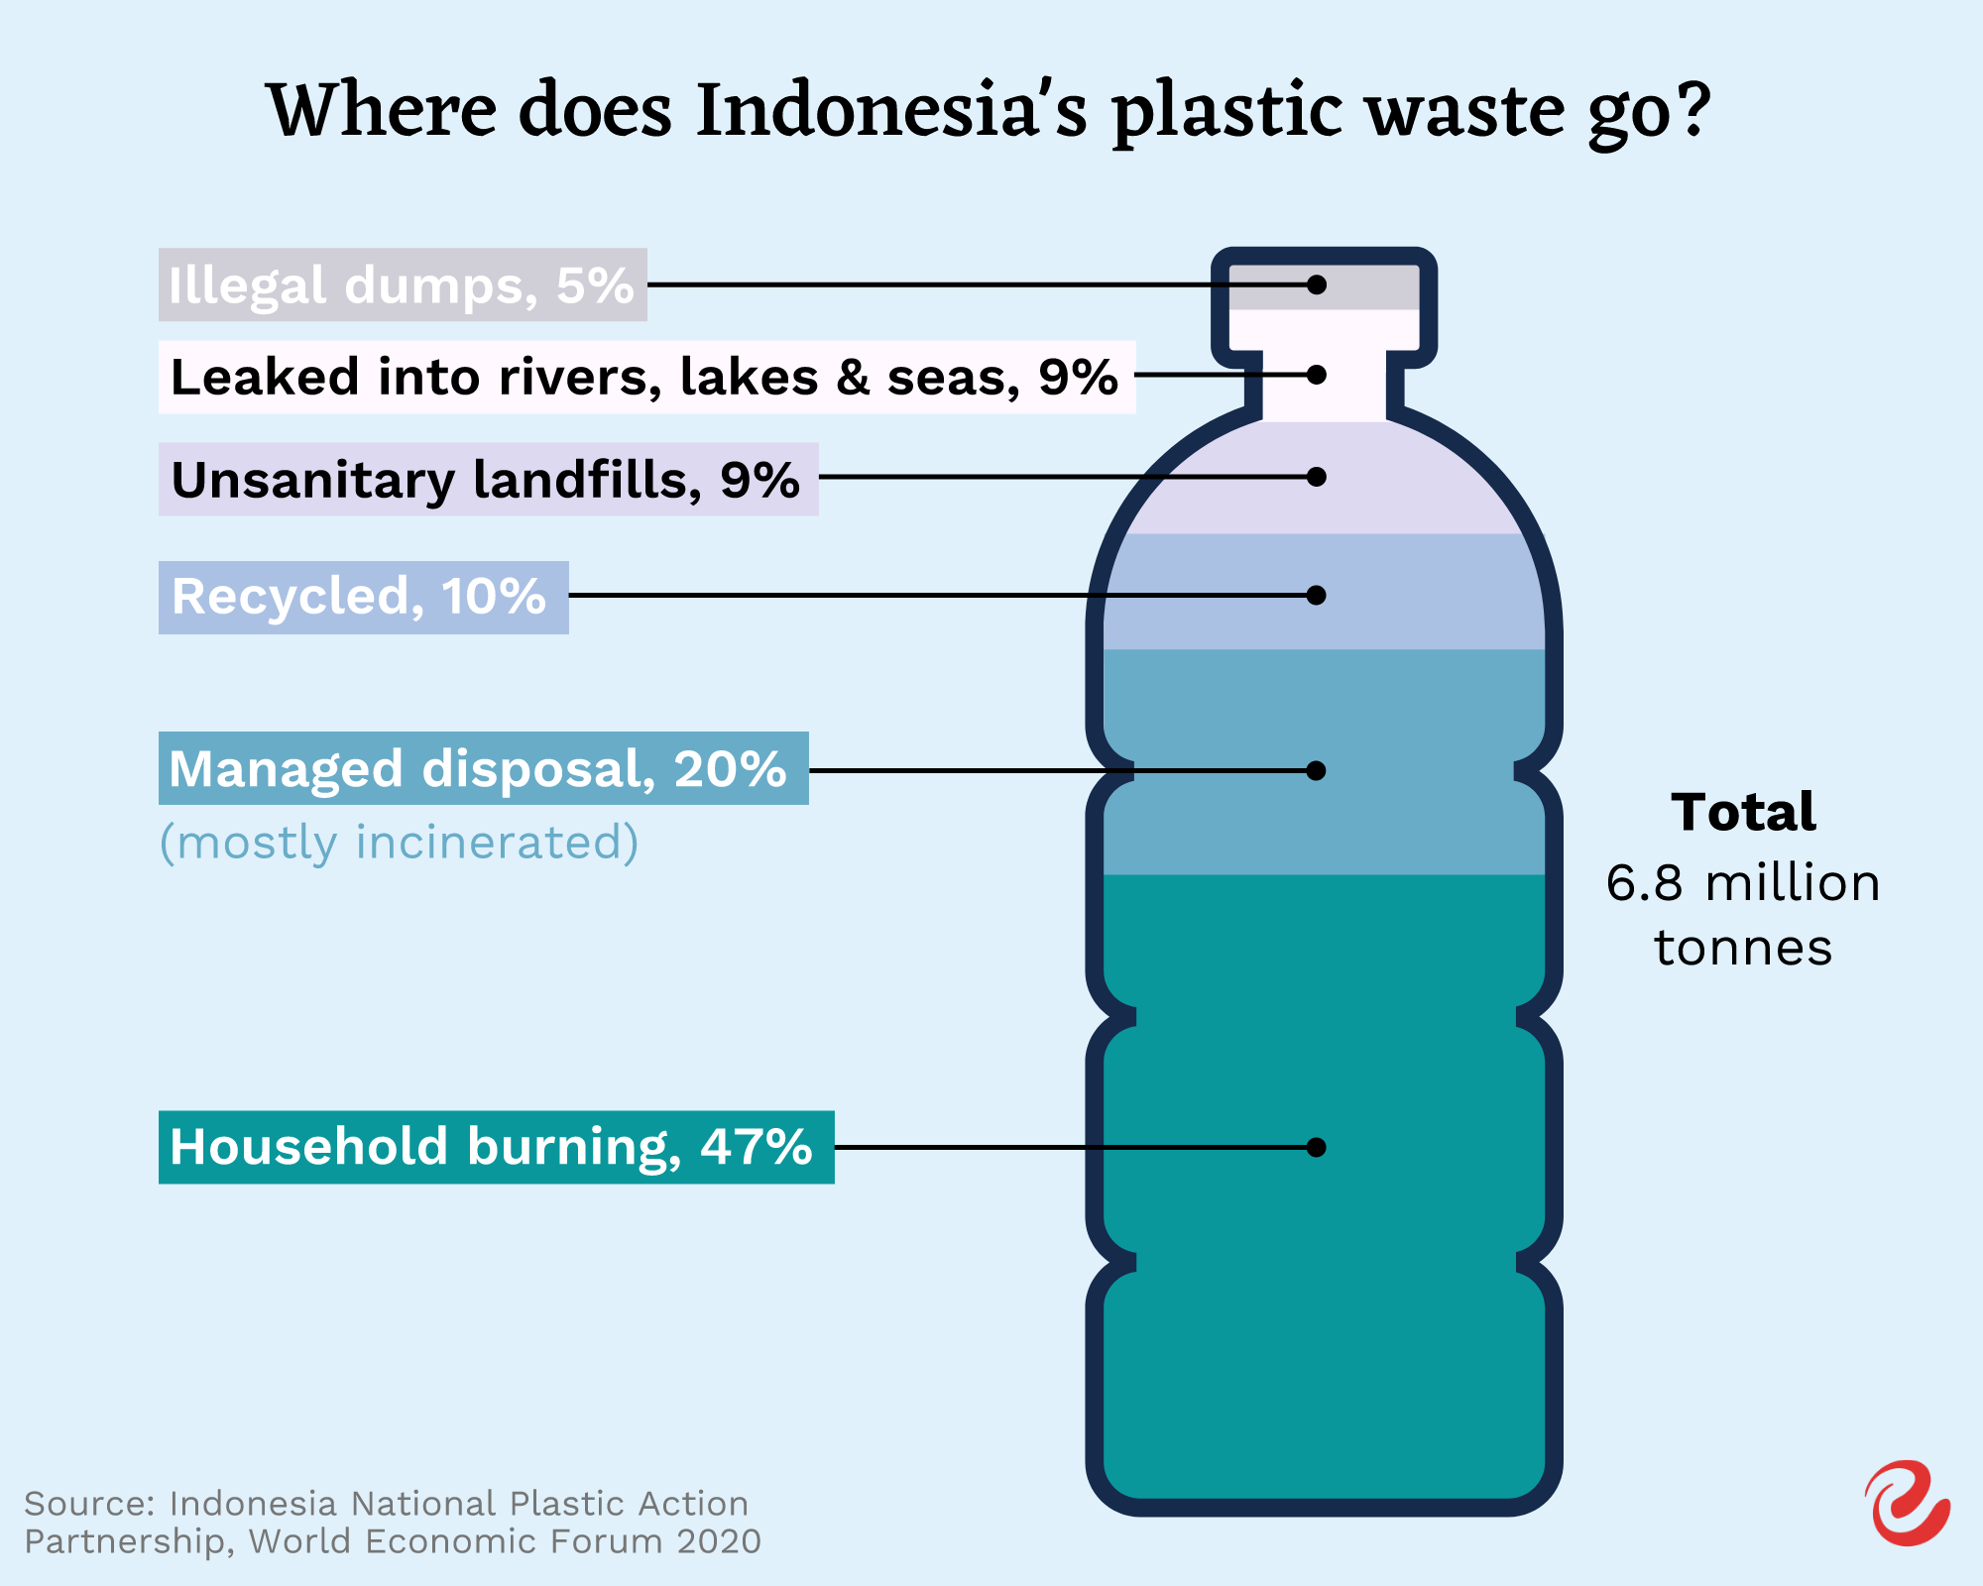
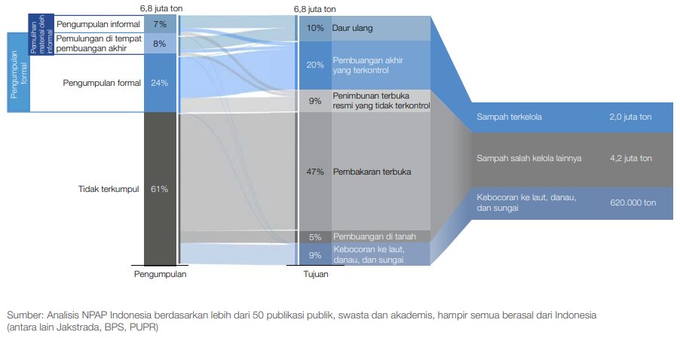


Latar Belakang
Kapasitas daur ulang pengelolaan limbah Indonesia perlu ditingkatkan untuk menangani tingginya jumlah sampah plastik
Rata-rata peningkatan produksi plastik 5,8 juta ton/tahun, setiap tahun 300 juta ton diproduksi dengan 14 juta ton berakhir di laut (International Union for Conservation of Nature, 2021), Indonesia merupakan negara dengan sampah plastik terbanyak kedua dimana 0,48 – 1,29 juta ton per tahun mencemari lautan (Jambeck et al, 2015)
10,1%
Reduce
Reuse
Recycle
Sumber: Kementerian Lingkungan Hidup dan Kehutanan, 2022
Sumber : World Economic Forum, 2020
Tingkat daur ulang sampah plastik di Indonesia masih tergolong rendah (10%), Indonesia perlu meningkatkan kapasitas daur ulang hingga 4x lipat (The World Bank, 2021), berbagai program & kebijakan pemerintah mendorong pertumbuhan industri pengelolaan sampah menuju ekonomi sirkular (Kementerian Perindustrian, 2022)
1

Slide 7



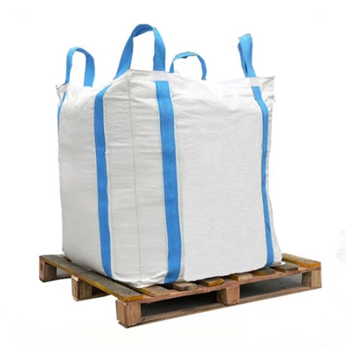
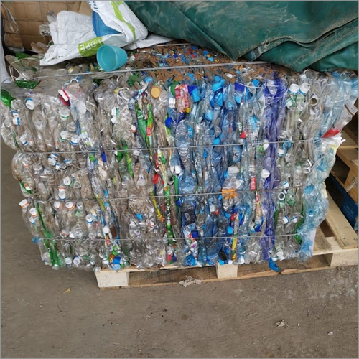


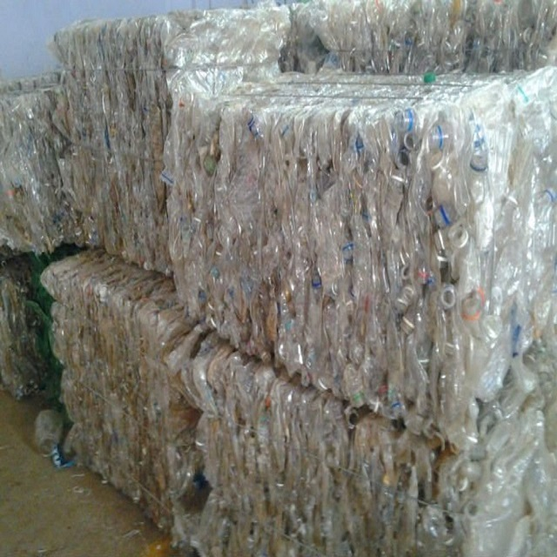







Latar Belakang
Diperlukan suatu upaya untuk mengatasi masalah kelebihan bahan baku (overstock) pada industri daur ulang plastik
Perusahaan daur ulang plastik dengan produk serpihan (flakes) PET dari bahan baku sampah botol plastik berjenis PET, manajemen persediaan menjadi salah satu tantangan pada industri ini
Input
Proses Pengadaan Bahan Baku
Output
Clear
Light Blue
Mix
Forecasted Demand
Pengumpul
Botol PET
Pengepress
Gudang
Produksi
PET flakes
27%
2

Slide 8
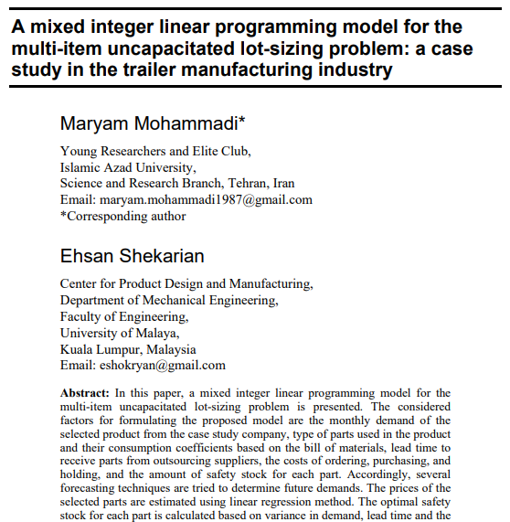
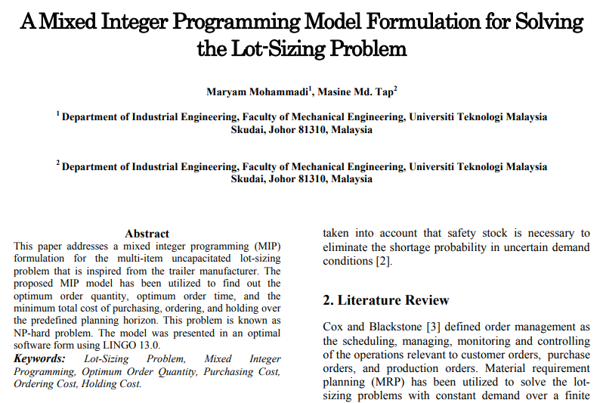

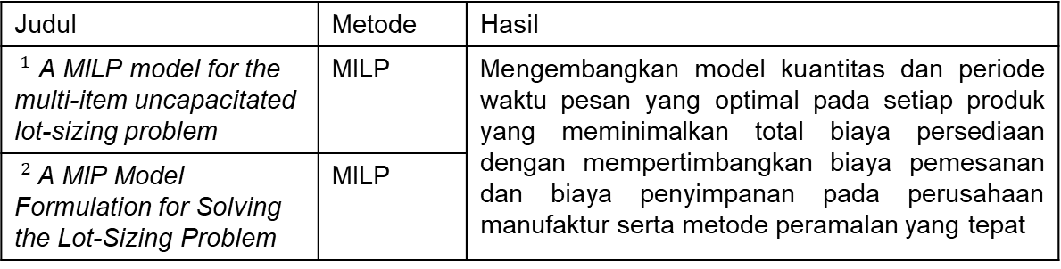
Studi Literatur
Bahan rujukan tentang Mixed Integer Linear Programming (MILP) dan model permasalahan optimasi persediaan
Model Optimasi MILP
Metode penyelesaian masalah penelitian operasi dimana pemrograman sebuah model dibuat memberikan beberapa output variabel bernilai integer (Taha, 2007)
Kelebihan : lebih realistis dan fleksibel serta dapat berskala untuk masalah besar dan kompleks (Atabay, 2018) Kekurangan : efisiensi waktu kalkulasi lebih rendah (Haksever, 2005), single-objective (Atabay, 2018)
Penelitian Terdahulu
Judul | Metode | Hasil
$^{1}$ A MILP model for the multi-item uncapacitated lot-sizing problem | MILP | Mengembangkan model kuantitas dan periode waktu pesan yang optimal pada setiap produk yang meminimalkan total biaya persediaan dengan mempertimbangkan biaya pemesanan dan biaya penyimpanan pada perusahaan manufaktur serta metode peramalan yang tepat
$^{2}$A MIP Model Formulation for Solving the Lot-Sizing Problem | MILP
Sumber:$^{1}$Mohammadi & Shekarian (2017);$^{2}$Tap (2012)
Inventory Management
Menentukan tingkat persediaan dan pemesanan yang akurat, kapan waktu, dan berapa jumlah pesanan yang tepat (Jacobs & Chase, 2014)
Inventory Planning
Membuat keputusan kuantitas (Q) dan waktu pesan yang efisien dapat menghasilkan biaya persediaan minimum (Kusuma, 2020)
Lot-Sizing Problem
Masalah optimisasi persediaan yang melibatkan penentuan kapan dan berapa banyak barang yang akan dipesan pada setiap periode untuk memenuhi permintaan dengan biaya minimum (Fiorotto et al, 2016)
3

Slide 9
Studi Literatur
Bahan rujukan tentang metode peramalan dan komponen biaya persediaan
Karakteristik Industri Daur Ulang Plastik
Incorporate pricing dynamics
Consider seasonality
Add penalties for waste
Incorporate sustainability metrics
Include material availabilityIncorporate material yield and quality
Raw Material reject tinggi
Low quality of raw materials
Multiple stream of collection system
Uncertainty in supply availability
Cenderung terdapat seasonality
Forecast Permintaan
Trend Analysis
Decomposition
Exponential Smoothing (Single, Double, Triple)
ARIMA
Biaya Persediaan
Biaya Pesan
Biaya Simpan
Persediaan Pengaman (Safety Stock)
Inventory Turn Over
3

Slide 10








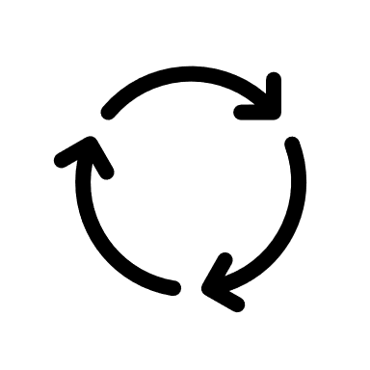
Rumusan Masalah
Berdasarkan latar belakang dan studi literatur, ditentukan rumusan permasalahan, tujuan, dan batasan penelitian
Rumusan Masalah
Perencanaan peramalan permintaan dan penjadwalan kedatangan bahan baku belum efektif & efisien sesuai kebutuhan
Penggunaan metode manajemen persediaan tradisional yang belum efektif membuat pengambilan keputusan kurang cepat dan akurat
Bagaimana upaya untuk meminimalkan total biaya bahan baku pada industri daur ulang plastik?
Kuantitas dan waktu pesan yang belum optimal menyebabkan kenaikan biaya pemesanan & biaya penyimpanan yang memicu peningkatan biaya persediaan bahan baku sebesar 27%
Tujuan
Tujuan
Batasan
Pada bagian gudang bahan baku di perusahaan industri daur ulang plastik
Mendapatkan model matematis untuk meminimalkan biaya bahan baku pada industri daur ulang plastik
Mendapatkan kuantitas pesan (Q) dan waktu pemesanan bahan baku pada industri daur ulang plastik
Data historis bulan Januari sampai Desember 2022
Objek bahan baku jenis plastik PET Clear, Light Blue, dan Mix
4

Slide 11
Metodologi
Penelitian dilakukan melalui enam tahapan
Tahap Awal
Studi Literatur
Pengumpulan Data
Pengolahan Data
Analisis Hasil
Tahap Akhir
Mulai
Melakukan tinjauan pustaka terkait hal-hal berikut:
Identifikasi kebutuhan data
Menentukan variabel dan fungsi
Menganalisis biaya sebelum dan sesudah perbaikan
Menentukan tema & topik penelitian
Manajemen Persediaan
Mengumpulkan data berikut:
Mengembangkan model matematika & Python
Melakukan analisis sensitivitas
Membuat kesimpulan dan saran
Menentukan rumusan masalah
Harga bahan baku
MILP
Biaya pesan & simpan
Verifikasi & validasi model
Python
Menentukan tujuan & batasan penelitan
Permintaan
Persediaan bahan baku
Tidak
Ya
Terverifikasi & tervalidasi?
Selesai
Lead time
progress
5

Slide 12
2
Pengumpulan Data | Verifikasi Model
Model Matematika | Validasi Model
Pengembangan Model Python | Hasil Pengolahan Data
Pengumpulan dan Pengolahan Data

Slide 13
Pengumpulan Data
Rangkuman data yang digunakan dalam mengembangkan model optimasi persediaan bahan baku
Data yang diambil terbagi menjadi data primer dan data sekunder:
Data primer didapatkan melalui pengamatan dan wawancara langsung dengan penanggung jawab gudang dan beberapa pihak lain terkait penelitian
Data sekunder didapatkan dari data historis perusahaan pada tahun 2022
Data Sekunder
Bulan | Periode | Bahan Baku (kg)
 |  | Clear | Light Blue | Mix
Januari – Desember 2022 | 1 | 14848 | 8358 | 11581
 | 2 | 10229 | 7124 | 11039
 | 3 | 13607 | 8896 | 10367
 | … | … | … | …
 | 365 | 13650 | 8355 | 11195
1
Permintaan
2
Harga / kg | Rp8.000 | Rp7000 | Rp7300
Harga
Lead Time (hari) | 1 | 1 | 1
Lead Time
3
Data Primer
4
Sistem persediaan bahan baku
Proses pengadaan bahan baku
Komponen biaya persediaan
Kapasitas penyimpanan gudang
Kondisi dan batasan masalah
Biaya Simpan 1 hari / kg | Rp6,58 | Rp5,75 | Rp6,00
Biaya Simpan
30% x Harga / 365 hari
(Arnold et al., 2012)
5
Biaya Pesan (1x) | Rp124.060
Biaya Pesan
Pengiriman Rp. 100.000
Administrasi Rp. 24.060
6

Slide 14
Pengumpulan Data
Rangkuman data yang digunakan dalam mengembangkan model optimasi persediaan bahan baku
Data yang diambil terbagi menjadi data primer dan data sekunder:
Data primer didapatkan melalui pengamatan dan wawancara langsung dengan penanggung jawab gudang dan beberapa pihak lain terkait penelitian
Data sekunder didapatkan dari data historis perusahaan pada tahun 2022
Data Sekunder
Bulan | Periode | Bahan Baku (kg)
 |  | Clear | Light Blue | Mix
Januari – Desember 2022 | 1 | 14848 | 8358 | 11581
 | 2 | 10229 | 7124 | 11039
 | 3 | 13607 | 8896 | 10367
 | … | … | … | …
 | 365 | 13650 | 8355 | 11195
1
Permintaan
2
Harga / kg | Rp8.000 | Rp7000 | Rp7300
Harga
Lead Time (hari) | 1-3 | 1-3 | 1-3
Lead Time
3
Data Primer
4
Sistem persediaan bahan baku
Proses pengadaan bahan baku
Komponen biaya persediaan
Kapasitas penyimpanan gudang
Kondisi dan batasan masalah
Biaya Simpan 1 hari / kg | Rp12,58 | Rp11,75 | Rp12,00
Biaya Simpan
Bahan bakar forklift + 30% harga bahan baku
5
Biaya Pesan (1x) | Rp124.060
Biaya Pesan
Pengiriman Rp 100.000
Administrasi Rp 24.060
6

Slide 15
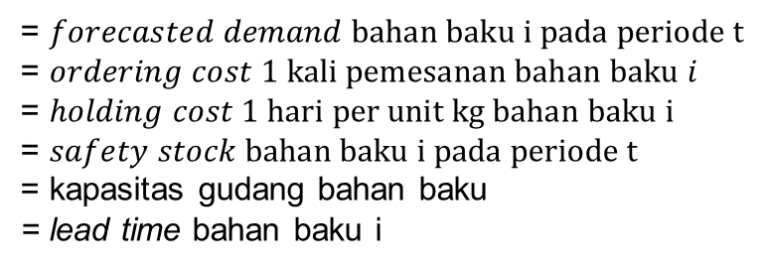
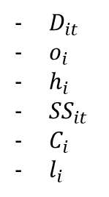
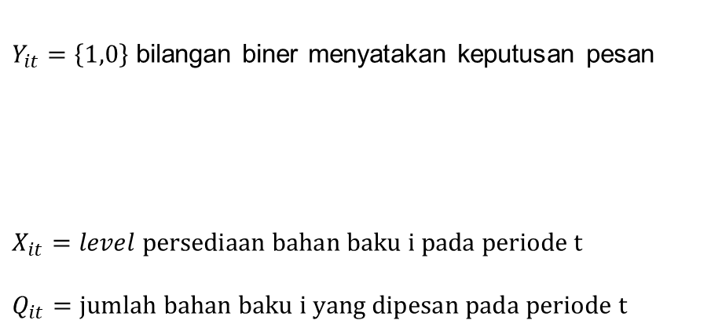
Pengolahan Data
Batasan, sets, parameter, variabel keputusan, dan fungsi tujuan dalam model matematika
Batasan & Asumsi:
Periode perencanaan diketahui, yaitu 1 periode = 1 hari
Biaya pesan di semua periode diasumsikan konstan dan tidak tergantung pada jumlah pemesanan
Harga barang konstan terhadap kuantitas dan waktu
Setiap permintaan (demand) harus terpenuhi dan tidak terdapat shortage dan backlog
Sets:
Variabel Keputusan:
i : jenis bahan baku (i = 1,2,3)
t : periode waktu (t = 0,…,n), n = planning horizon
$Y_{it}=\left\{1,0\right\}$ bilangan biner menyatakan keputusan pesan
$$X_{it}=level persediaan bahan baku i pada periode t$$
$$Q_{it}=jumlah bahan baku i yang dipesan pada periode t$$
Parameter:
Keterangan:
1 = melakukan pemesanan i pada periode t
0 = tidak melakukan pemesanan i pada periode t
$D_{it }$
$o_{i}$
$h_{i }$
${SS}_{it }$
$C_{i }$
$l_{i}$
= $forecasted demand bahan baku i pada periode t$
= $ordering cost 1 kali pemesanan bahan baku i$
= $holding cost 1 hari per unit kg bahan baku i$
= $safety stock bahan baku i pada periode t$
= kapasitas gudang bahan baku
= lead time bahan baku i
Fungsi Tujuan:
Meminimalkan total biaya persediaan bahan baku yang terdiri dari ordering cost dan holding cost
7

Slide 16
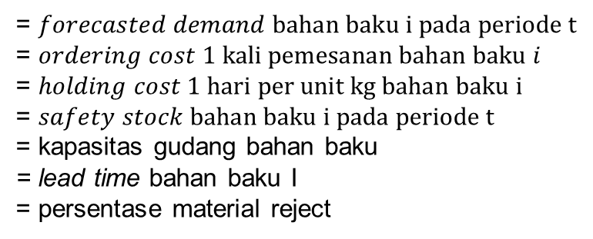
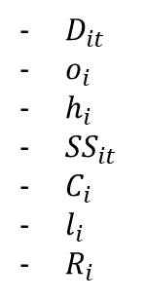
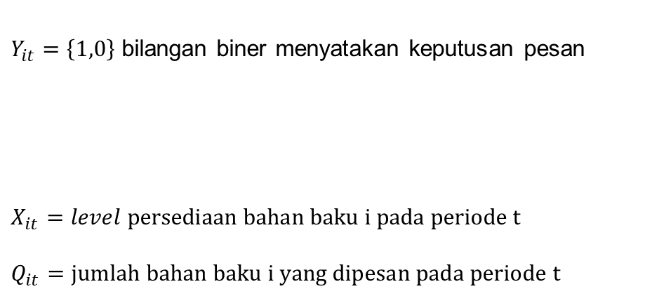
Pengolahan Data
Batasan, sets, parameter, variabel keputusan, dan fungsi tujuan dalam model matematika
Batasan & Asumsi:
Periode perencanaan diketahui, yaitu 1 periode = 1 hari
Biaya pesan di semua periode diasumsikan konstan dan tidak tergantung pada jumlah pemesanan
Harga barang konstan terhadap kuantitas dan waktu
Setiap permintaan (demand) harus terpenuhi dan tidak terdapat shortage dan backlog
Sets:
Variabel Keputusan:
i : jenis bahan baku (i = 1,2,3)
t : periode waktu (t = 0,…,n), n = planning horizon
$Y_{it}=\left\{1,0\right\}$ bilangan biner menyatakan keputusan pesan
$$X_{it}=level persediaan bahan baku i pada periode t$$
$$Q_{it}=jumlah bahan baku i yang dipesan pada periode t$$
Parameter:
Keterangan:
1 = melakukan pemesanan i pada periode t
0 = tidak melakukan pemesanan i pada periode t
$D_{it }$
$o_{i}$
$h_{i }$
${SS}_{it }$
$C_{i }$
$l_{i}$
$R_{i}$
= $forecasted demand bahan baku i pada periode t$
= $ordering cost 1 kali pemesanan bahan baku i$
= $holding cost 1 hari per unit kg bahan baku i$
= $safety stock bahan baku i pada periode t$
= kapasitas gudang bahan baku
= lead time bahan baku I
= persentase material reject
Fungsi Tujuan: Meminimalkan total biaya persediaan bahan baku yang terdiri dari ordering cost dan holding cost
7

Slide 17
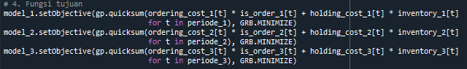
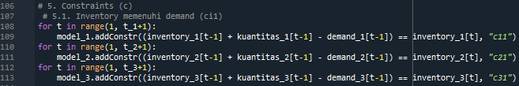
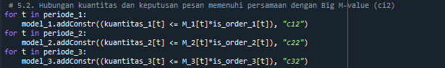

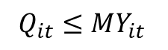
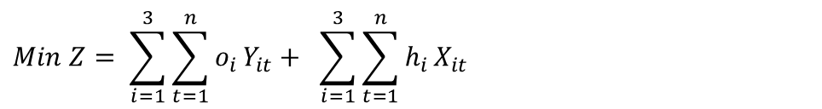
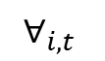
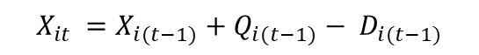
Pengolahan Data
Fungsi tujuan dan fungsi kendala dalam bentuk model matematika dan model Python
Fungsi Tujuan: Meminimalkan Z (total biaya persediaan) dari penjumlahan ordering cost dan holding cost
$$Min Z= \sum_{i=1}^{3}{\sum_{t=1}^{n}{o_{i }Y_{it}+ \sum_{i=1}^{3}{\sum_{t=1}^{n}{h_{i }X_{it}}}}}$$
$$Ordering Cost+Holding Cost$$
Fungsi Kendala (1) & (2):
Memastikan total bahan baku memenuhi demand dan mendefinisikan nilai level persediaan i pada periode t
$$X_{it }=X_{i(t−1)}+Q_{i(t−1)}− D_{i(t−1)}$$
$${ ∀}_{i, t }$$
(1)
Mendefinisikan kuantitas pesan bergantung pada keputusan dengan bantuan bilangan positif (𝑀) yang sangat besar
$$Q_{it}≤MY_{it }$$
$$∀_{i,t}$$
(2)
8

Slide 18
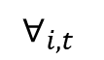

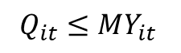
Pengolahan Data
Fungsi tujuan dan fungsi kendala dalam bentuk model matematika dan model Python
Fungsi Tujuan: Meminimalkan Z (total biaya persediaan) dari penjumlahan ordering cost dan holding cost
$$Min Z= \sum_{i=1}^{3}{\sum_{t=1}^{n}{o_{i }Y_{it}+ \sum_{i=1}^{3}{\sum_{t=1}^{n}{h_{i }X_{it}}}}}$$
$$Ordering Cost+Holding Cost$$
Fungsi Kendala (1) & (2):
Memastikan total bahan baku memenuhi demand dan mendefinisikan nilai level persediaan i pada periode t
$$X_{it }=X_{i(t−1)}+{(100+R_{i}) Q}_{i(t−1)}− D_{i(t−1)}$$
$${ ∀}_{i, t }$$
(1)
$$D_{i(t−1)}=Xi+(Ri ∗Q ∗S)$$
Mendefinisikan kuantitas pesan bergantung pada keputusan dengan bantuan bilangan positif (𝑀) yang sangat besar
$$Q_{it}≤MY_{it }$$
$$∀_{i,t}$$
(2)
8

Slide 19
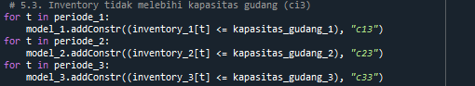
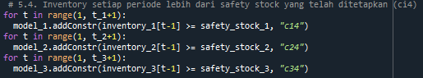
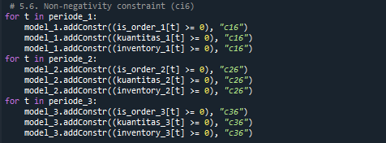
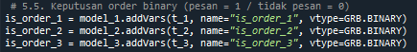
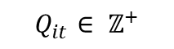
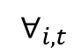

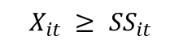
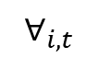
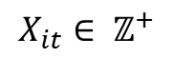
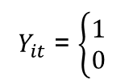
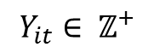
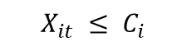
Pengolahan Data
Fungsi kendala dalam bentuk model matematika dan model Python
Fungsi Kendala (3), (4), (5), & (6):
Memastikan level persediaan tiap periode tidak melebihi kapasitas gudang
$$X_{it }≤ C_{i}$$
$${ ∀}_{i,t }$$
(3)
Memastikan level persediaan tiap periode melebihi safety stock yang ditentukan
$$X_{it }≥ {SS}_{it}$$
$${ ∀}_{i,t }$$
(4)
Mendefinisikan keputusan order berbentuk bilangan biner
${ Y}_{it}$ = $\left\{\begin{aligned}1 \\ 0\end{aligned}\right.$
$$∀_{i,t}$$
(5)
Mendefinisikan variabel keputusan adalah non-negatif
$$Q_{it}∈ ℤ^{+}$$
$$Y_{it}∈ ℤ^{+}$$
$${ ∀}_{i,t}$$
(6)
$$X_{it}∈ ℤ^{+}$$
9

Slide 20
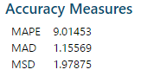
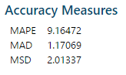
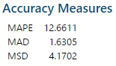
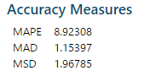
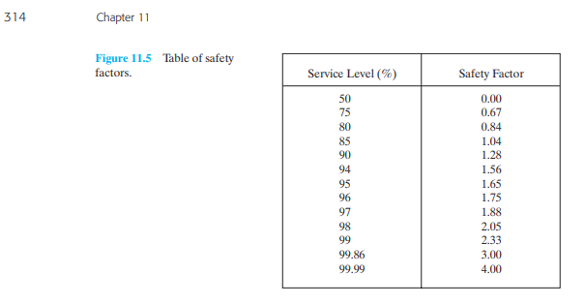
Pengolahan Data
Peramalan permintaan tahun 2023 dan perhitungan nilai safety stock untuk mengantisipasi ketidakpastian
Didapatkan metode peramalan yang paling sesuai adalah Holt-Winters’ Method (Triple Exponential Smoothing)
Data permintaan dengan ketidakpastian pada permintaan sehingga digunakan rumus safety stock berikut:
Clear | Light Blue | Mixed
10552 | 6834 | 8897
(Waters, 2003)
10
Notes:
(Waters, 2003)

Slide 21
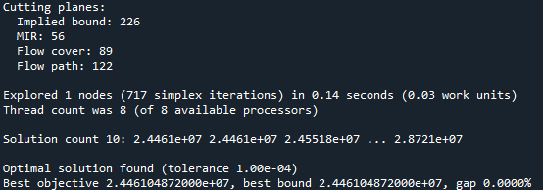
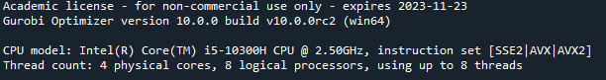






Pengolahan Data
Verifikasi model
Verifikasi Model
Dilakukan pengujian model dengan data
Model dijalankan pada Python 3.9.7 dengan bantuan solver
Gurobi Optimizer v10.0 dengan spesifikasi perangkat berikut:
Intel (R) Core i5-10300H CPU @2.50 Ghz RAM 16 GB
Windows 10, sistem operasi 64-bit, x64-based processor
Branch-and-Bound
Metode untuk memecahkan masalah optimasi MILP dengan memecah sub-masalah yang lebih kecil dan menggunakan fungsi pembatas untuk mengeliminasi sub-masalah yang tidak dapat memuat solusi optimal dengan algoritma yang meliputi preprocessing, relaxation, branching variable, search tree, dan nodes
Model berhasil berjalan dengan tidak ada error / debugging
dan menghasilkan status solusi optimal dengan gap < 0.1%
11

Slide 22






Slide 23
Pengolahan Data
Validasi model
Validasi Model
Meninjau hasil model terhadap fungsi kendala
Fungsi Kendala | Hasil | Keterangan
(1) Memastikan persediaan memenuhi permintaan | Setiap permintaan terpenuhi | Terpenuhi
(2) Memastikan hubungan keputusan & kuantitas | Kuantitas bergantung keputusan pesan | Terpenuhi
(3) Memastikan persediaan sesuai kapasitas | Tidak ada persediaan melebihi kapasitas | Terpenuhi
(4) Memastikan persediaan lebih dari safety stock | Persediaan tidak kurang dari safety stock | Terpenuhi
(5) Memastikan keputusan adalah bilangan biner | Keputusan pesan berbentuk biner | Terpenuhi
(6) Memastikan variabel keputusan non-negatif | Nilai variabel keputusan adalah non-negatif | Terpenuhi
Membandingkan data historis perusahaan dengan hasil model untuk memastikan model yang dibuat benar dan merepresentasikan keadaan nyata
Hasil model:
Perhitungan Manual | Hasil (sampel material 1)
 | Sebelum | Sesudah
Holding Cost | Rp72.503.652 | Rp34.523.214
Ordering Cost | Rp20.718.020 | Rp15.135.320
Biaya Persediaan | Rp93.221.672 | Rp49.658.534
-52%
-27%
Berdasarkan hasil pengujian, disimpulkan bahwa
model terverifikasi dan tervalidasi
-47%
12

Slide 24

Pengolahan Data
Solusi kuantitas dan waktu pesan untuk memenuhi permintaan dengan biaya persediaan minimum pada data historis
Periode (2022) | $$Q_{it}$$ | Material 1 | $$Q_{it}$$ | Material 2 | $$Q_{it}$$ | Material 3
Periode | $$Q_{it}$$ | $$Clear (kg)$$ |  | $$Light Blue (kg)$$ |  | Mix (kg)
1 | Q(1,1) | 0 | Q(2,1) | 0 | Q(3,1) | 0
2 | Q(1,2) | 0 | Q(2,2) | 0 | Q(3,2) | 0
3 | Q(1,3) | 20089 | Q(2,3) | 0 | Q(3,3) | 0
4 | Q(1,4) | 0 | Q(2,4) | 0 | Q(3,4) | 0
5 | Q(1,5) | 27256 | Q(2,5) | 0 | Q(3,5) | 0
6 | Q(1,6) | 0 | Q(2,6) | 0 | Q(3,6) | 6462
7 | Q(1,7) | 26404 | Q(2,7) | 0 | Q(3,7) | 21342
8 | Q(1,8) | 0 | Q(2,8) | 7599 | Q(3,8) | 0
9 | Q(1,9) | 0 | Q(2,9) | 0 | Q(3,9) | 0
10 | Q(1,10) | 13841 | Q(2,10) | 18347 | Q(3,10) | 21875
… | … | … | … | … | … | …
365 | Q(1,365) | 0 | Q(2,365) | 0 | Q(3,365) | 0
Hasil model menunjukkan kapan waktu pemesanan dan berapa yang harus dipesan untuk setiap material dan periode untuk memenuhi permintaan dengan biaya persediaan minimum
Hal tersebut dapat menjadi acuan dalam pengambilan keputusan kuantitas (Q) dan waktu pesan dalam perencanaan penjadwalan kedatangan bahan baku dan manajemen persediaan perusahaan dengan penyesuaian pada parameter yang digunakan
13

Slide 25

Pengolahan Data
Solusi kuantitas dan waktu pesan untuk memenuhi forecasted demand per periode dengan biaya persediaan minimum
Periode * (2023) | $$Q_{it}$$ | Material 1 | $$Q_{it}$$ | Material 2 | $$Q_{it}$$ | Material 3
Periode | $$Q_{it}$$ | $$Clear$$ |  | $$Light Blue$$ |  | Mix
1* | Q(1,1) | 0 | Q(2,1) | 0 | Q(3,1) | 0
2* | Q(1,2) | 21716 | Q(2,2) | 0 | Q(3,2) | 0
3* | Q(1,3) | 0 | Q(2,3) | 0 | Q(3,3) | 0
4* | Q(1,4) | 25471 | Q(2,4) | 0 | Q(3,4) | 0
5* | Q(1,5) | 0 | Q(2,5) | 0 | Q(3,5) | 6584
6* | Q(1,6) | 26063 | Q(2,6) | 11014 | Q(3,6) | 22151
7* | Q(1,7) | 0 | Q(2,7) | 0 | Q(3,7) | 0
8* | Q(1,8) | 0 | Q(2,8) | 0 | Q(3,8) | 0
9* | Q(1,9) | 24398 | Q(2,9) | 18468 | Q(3,9) | 21688
10* | Q(1,10) | 0 | Q(2,10) | 0 | Q(3,10) | 0
… | … | … | … | … | … | …
31* | Q(1,31) | 0 | Q(2,31) | 0 | Q(3,31) | 0
Hasil model dengan menggunakan data forecast Holt Winters’ Method memberikan perencanaan waktu pesan dan kuantitas pesan yang baik bagi perusahaan di masa yang diprediksi sesuai periode peramalan permintaan atau target produksi yang telah ditentukan dan dapat digunakan sebagai keputusan persediaan bahan baku dengan pertimbangan total biaya persediaan yang minimum
14

Slide 26
Pengolahan Data
Hasil pengolahan data dengan biaya pesan, biaya simpan, dan biaya persediaan tiap material secara kumulatif
Pengolahan data permintaan 3 material selama 365 hari tahun 2022
Nama | Biaya Pesan |  | Biaya Simpan |  | Total Biaya Persediaan
 | Sebelum | Sesudah | Sebelum | Sesudah | Sebelum | Sesudah
Material 1 (Clear) | Rp20.718.020 | Rp15.135.320 | Rp72.503.652 | Rp34.523.214 | Rp93.221.672 | Rp49.658.534
Material 2 (Light Blue) | Rp27.913.500 | Rp13.646.600 | Rp92.593.560 | Rp21.603.751 | Rp120.507.060 | Rp35.250.351
Material 3 (Mix) | Rp26.424.780 | Rp14.763.140 | Rp124.114.715 | Rp27.589.470 | Rp150.539.495 | Rp42.352.610
Total | Rp75.056.300 | Rp43.545.060 | Rp289.211.927 | Rp83.716.434 | Rp364.268.227 | Rp127.261.494
-42%
-71%
-65%
Pengolahan data forecasted demand bulan Januari 2023
Material | Biaya Pesan | Biaya Simpan | Biaya Persediaan
1 | Rp1,612,780 | Rp3,305,410 | Rp4,918,190
2 | Rp1,364,660 | Rp3,136,956 | Rp4,501,616
3 | Rp1,488,720 | Rp3,417,909 | Rp4,906,629
Total | Rp4.466.160 | Rp9.860.275 | Rp14.326.435
Dengan metode MILP, dihasilkan total biaya persediaan minimum yang mengurangi hingga 65% dibandingkan keputusan sebelumnya
Dari hasil forecast, ditemukan total biaya persediaan minimum pada bulan januari 2023 adalah Rp14.326.435
15

Slide 27

Timeline
Alur dan periode waktu penelitian
progress

Slide 28
Referensi
Sumber-sumber acuan dalam penelitian
Arnold, J. R., Chapman, S. N., & Clive, L. M. (2012). Introduction to Materials Management 7th ed. Pearson Prentice Hall
Atabay, Dennis. (2018). Comparison of Optimization Methods for Model Predictive Control: An Application to a Compressed Air Energy Storage System
Fiorroto et al. (2016). An analysis of formulations for the capacitated lot sizing problem with setup crossover. Computers & Industrial Engineering 106, 338
Geyer, R., Jambeck, J., Law, K. (2017). Production, use, and fate of all plastics ever made. Science Advances. Vol 3, Issue 7. DOI: 10.1126/sciadv.1700782
International Union for Conservation of Nature (IUCN). (2021). Marine Plastic Polution. Issue Brief
Jacobs, F. R., & Chase, R. B. (2014). Operations and Supply Chain Management. 14th edition. McGraw-Hill Education
Jambeck, J., Geyer, R., Wilcox, C., Siegler, T., Perryman, M, Andrady, A., Narayan, R., Law, K. (2015). Plastic waste inputs from land into the ocean. Science. 347. 6223
Kementerian Lingkungan Hidup dan Kehutanan. (2022) Sistem Informasi Pengelolaan Sampah Nasional (SIPSN): Pengelolaan Sampah Plastik
Kementerian Perindustrian. (2022). Usung Sirkular Ekonomi, Kemenperin Dukung Industri Olah Sampah Plastik. Siaran Pers.
Kusuma, R. I. & Hakim, I. M. (2020). Perancangan Model Persediaan Untuk Meminimalkan Total Biaya Persediaan Dengan Menggunakan Mixed Integer Linear Programming (MILP) pada Gudang Material MRO
Mohammadi, M., & Shekarian, E. (2017). A Mixed Integer Linear Programming Model for the Multi-item Uncapacitated Lot-Sizing Problem: A Case Study in the Trailer Manufacturing Industry. International Journal of Multivariate Data Analysis, 1(2), 173. DOI: 10.1504/IJMDA.2017.087623
Taha. H. A. (2007). Operations Research: An Introduction. 8th Edition. Prentice-Hall, Inc
Tap, M., & Mohammadi, M. (2012). A Mixed Integer Programming Model Formulation for Solving the Lot-Sizing Problem. International Journal of Computer Science Issues, 9(2), 28-36. DOI: 10.48550/arXiv.1205.6179
The World Bank. (2021). Pembuangan Limbah Plastik dari Sungai dan Garis Pantai di Indonesia.
Waters, D. (2003) Inventory Control and Management, John Wiley & Sons, New York
World Economic Forum. (2020). Mengurangi Polusi Plastik Secara Radikal di Indonesia

Slide 29

TERIMA KASIH

Slide 30
Lampiran
Detail Sebelum Per Periode Bulan
Periode | Permintaan (kg) | Kuantitas Pesan (kg) | Biaya Pesan | Biaya Simpan | Biaya Persediaan
Inventory Awal 2022 |  | 110.990 | - | - | -
Januari | 811.528 | 825.321 | Rp6.947.360 | Rp28.522.767 | Rp35.470.127
Februari | 390.798 | 378.050 | Rp3.845.860 | Rp19.517.670 | Rp23.363.530
Maret | 646.426 | 704.061 | Rp6.823.300 | Rp31.530.982 | Rp38.354.282
April | 780.315 | 769.708 | Rp7.691.720 | Rp28.957.522 | Rp36.649.242
Mei | 641.208 | 683.091 | Rp7.071.420 | Rp20.383.465 | Rp27.454.885
Juni | 724.511 | 576.040 | Rp6.575.180 | Rp37.950.743 | Rp44.525.923
Juli | 791.189 | 780.440 | Rp7.939.840 | Rp14.107.900 | Rp22.047.740
Agustus | 463.535 | 482.681 | Rp7.319.540 | Rp16.054.553 | Rp23.374.093
September | 851.958 | 927.987 | Rp9.056.380 | Rp25.615.739 | Rp34.672.119
Oktober | 448.260 | 500.739 | Rp5.086.460 | Rp33.257.595 | Rp38.344.055
November | 753.744 | 662.385 | Rp6.078.940 | Rp23.461.396 | Rp29.540.336
Desember | 191.261 | 99.350 | Rp620.300 | Rp9.851.596 | Rp10.471.896
Total | 7.494.733 | 7.500.843 | Rp75.056.300 | Rp289.211.927 | Rp364.268.227
14

Slide 31
Lampiran
Detail Sesudah Per Periode Bulan
Periode | Permintaan (kg) | Kuantitas Pesan (kg) | Biaya Pesan | Biaya Simpan | Biaya Persediaan
Inventory Awal 2022 | 0 | 110.990 | - | - | -
Januari | 811528 | 726791 | Rp 4,590,220 | Rp 9,458,915 | Rp 14,049,135
Februari | 390798 | 421865 | Rp 2,605,260 | Rp 5,551,588 | Rp 8,156,848
Maret | 646426 | 647751 | Rp 3,721,800 | Rp 6,972,714 | Rp 10,694,514
April | 780315 | 747858 | Rp 4,466,160 | Rp 7,241,404 | Rp 11,707,564
Mei | 641208 | 641183 | Rp 3,721,800 | Rp 6,951,007 | Rp 10,672,807
Juni | 724511 | 751534 | Rp 4,342,100 | Rp 7,009,633 | Rp 11,351,733
Juli | 791189 | 797267 | Rp 4,714,280 | Rp 7,409,496 | Rp 12,123,776
Agustus | 463535 | 430358 | Rp 2,481,200 | Rp 6,565,686 | Rp 9,046,886
September | 851958 | 851924 | Rp 4,838,340 | Rp 7,510,405 | Rp 12,348,745
Oktober | 448260 | 455246 | Rp 2,729,320 | Rp 6,408,371 | Rp 9,137,691
November | 753744 | 746713 | Rp 4,218,040 | Rp 7,196,846 | Rp 11,414,886
Desember | 191261 | 191254 | Rp 1,116,540 | Rp 5,440,368 | Rp 6,556,908
Total | 7494733 | 7520734 | Rp 43,545,060 | Rp 83,716,434 | Rp 127,261,494
16

Slide 32
Lampiran
Perbandingan Sebelum & Sesudah
16

Slide 33




Lampiran
Gambaran langkah optimasi pada model
Input Data Model di Excel
Running Model Optimasi - Terminal /Text Editor
Output Model di Excel
Export Hasil Model ke Excel
12

Slide 34


Lampiran
Output Model
Keputusan pesan atau tidak pesan dan kuantitas yang harus dipesan setiap periode beserta total biaya
Bentuk tabel hasil model yang menunjukkan jumlah permintaan, persediaan, keputusan pesan, dan kuantitas pesan
Bentuk grafik yang menunjukkan visualisasi keputusan pesan, jumlah pemesanan, permintaan, dan persediaan
Contoh (14 periode) :
Teks
Grafik
Tabel
12

Slide 35




Lampiran
Detail Forecast Time Series Analysis
12
Notes:
(Waters, 2003)

Slide 36


Lampiran
Perhitungan nilai safety stock yang digunakan
Z | 1.65
√LT | 1.00
σ | 6395 | 4142 | 5392
 | Clear | Light Blue | Mixed
safety stock (kg) | 10552 | 6834 | 8897
12
Notes:
(Waters, 2003)

Slide 37
Latar Belakang
Beberapa faktor penyebab peningkatan biaya persediaan bahan baku yang tinggi dengan menggunakan fishbone diagram
Method
Money
kuantitas dan waktu pesan belum optimal
penggunaan metode tradisional
safety stock belum diterapkan
biaya pemesanan & penyimpanan meningkat
kenaikan harga bahan baku
perencanaan persediaan belum optimal
Peningkatan biaya persediaan bahan baku daur ulang
sebesar 27%
banyak material reject
kualitas bahan baku rendah
kelebihan & kekurangan persediaan
peningkatan pembelian bahan baku
perencanaan penjadwalan bahan baku belum efisien
peningkatan produksi
Material
Sumber: Hasil Wawancara Pihak Perusahaan, 2023
Berdasarkan diagram di atas, diperlukan suatu upaya untuk mengurangi total biaya persediaan bahan baku perusahaan agar biaya yang dikeluarkan minimum sehingga hasil yang didapatkan menjadi maksimal
5
Notes:
Berapa % tingginya

Slide 38
Lampiran
Berikut adalah perbandingan penelitian terdahulu dengan penelitian ini
Judul | Penulis | Metode | Objek | Objectives | Parameter | Decision Variables
A MILP model for the multi-item uncapacitated lot-sizing problem | Mohammadi & Shekarian (2017) | MILP | Komponen trailer | Meminimalkan total biaya persediaan | Forecasted demand, biaya pesan, harga, biaya simpan, safety stock, dan lead time | Kuantitas pesan dan waktu pesan
A MIP Model Formulation for Solving the Lot-Sizing Problem | Tap (2012) | MIP | Komponen trailer | Menentukan jumlah pemesanan tiap periode | Lead time, biaya pesan, biaya simpan, safety stock, forecasted demand, harga item, periode | Jumlah item yang dipesan & periode pesan
Designing Inventory Models to Minimize Total Inventory Costs by Using MILP in the warehouse of MRO Materials | Irawati, R. K., Hakim, I. M. (2020) | MILP | MRO materials | Meminimalkan biaya persediaan | Lead time, harga material, biaya pesan. biaya simpan, safety stock, permintaan | Jumlah material yang dipesan dan periode pesan
Pengembangan Model Optimasi untuk Meminimalkan Total Biaya Persediaan pada Gudang Bahan Baku Daur Ulang Plastik dengan Metode Mixed Integer Linear Programming (MILP) | Julio Febrian (2023) | MILP | Bahan baku daur ulang plastik | Meminimalkan total biaya persediaan bahan baku | 𝑓𝑜𝑟𝑒𝑐𝑎𝑠𝑡𝑒𝑑 𝑑𝑒𝑚𝑎𝑛𝑑, 𝑜𝑟𝑑𝑒𝑟𝑖𝑛𝑔 𝑐𝑜𝑠𝑡, ℎ𝑜𝑙𝑑𝑖𝑛𝑔 𝑐𝑜𝑠𝑡, 𝑠𝑎𝑓𝑒𝑡𝑦 𝑠𝑡𝑜𝑐𝑘, kapasitas gudang bahan baku, dan lead time bahan baku i | Kuantitas dan waktu pesan serta level persediaan
12
Notes:
(Waters, 2003)

Slide 39




Lampiran
Studi Literatur Forecast, Safety Stock,
Chapter 8 Demand Forecasting
Pinedo, M.L. Planning and Scheduling in Manufacturing and Services
-> mengenai hubungan safety stock dengan forecast
12
Notes:
(Waters, 2003)

Slide 40
Lampiran
Why Gurobi? Why Python?
Python merupakan bahasa pemrograman yang saat ini paling banyak digunakan di dunia termasuk dalam penyelesaian masalah optimasi, mudah dimengerti, komunitas luas, lengkap, open source, mendukung multi platform dan system, banyak sumber referensi
Gurobi dapat digunakan untuk variable dan constraint yang banyak dengan waktu yang sangat cepat, saat ini solver yang sangat baik untuk menyelesaikan masalah MILP, menggunakan teknologi tinggi, ditingkatkan secara terus-menerus dengan pembaharuan
1. Deterministic lebih sering digunakan dalam praktik karena stokastik secara umum harder to solve
2. Deterministic dapat digunakan dengan expected value sehingga cocok digunakan bersamaan dengan forecast.
3. Stochastic biasanya digunakan untuk memodelkan suatu masalah di tengan disruption risk tinggi yang lebih kompleks dengan skenario yang sangat banyak sedangkan kasus penelitian saya ini tidak diperlukan banyak skenario.
4. Deterministic models have the benefit of simplicity. They rely on single assumptions about long-term average returns and inflation. Deterministic is easier to understand
5. Stochastic Models, use lots of historical data to illustrate the likelihood of an event
12
Notes:
(Waters, 2003)

Slide 41
Feedback Seminar 1 Skripsi – 02 Maret 2023
Dosen Penguji: Prof. Dr. Ir. Teuku Yuri M. Zagloel, M.Eng.Sc & Ir. Fauzia Dianawati, M.Si
No. | Feedback Dosen Penguji | Progress | Hasil
1. | Mencari literatur yang menyatakan Overstock dimana persediaan tidak boleh lebih dari jumlah produksi nya |  | (Oxford Languages English Dictionaries, 2023) (Ramezani & Hoseinzadeh., 2022) (Fernandes, R., Gouveia, J. B., Pinho, C, 2010)
2. | Nama perusahaan dihapus |  | Tidak ada nama perusahaan
3. | Mencari solusi jika supplier tidak ada barang |  | Terdapat banyak supplier, perlu dilakukan penelitian lebih lanjut untuk pemeringkatan supplier agar dapat memilih sesuai ranking jika tidak ada barang
4. | Membandingkan biaya simpan dengan loss akibat stockout |  | Dibandingkan holding cost, loss akibat stockout sangat besar, 200jt gross sehingga constraint tidak diperbolehkan stockout
5. | Mempertimbangkan ke fungsi saat pasokan sedang murah dan sulit didapatkan, cek seasonal dari data historis |  | Penyesuaian pada model dengan penambahan variabel dan constraints. Penggunaan safetystock untuk yang murah, forecast untuk seasonal, dan parameter harga diganti sesuai expected value rata-rata pada rentang waktu periode tertentu
6. | Mencari pertimbangan literatur MILP yang seasonal |  | Maryam Mohammadi & Ehsan Shekarian. (2017). A mixed integer linear programming model for the multi-item uncapacitated lot-sizing problem: a case study in the manufacturing industry

